Slide 1
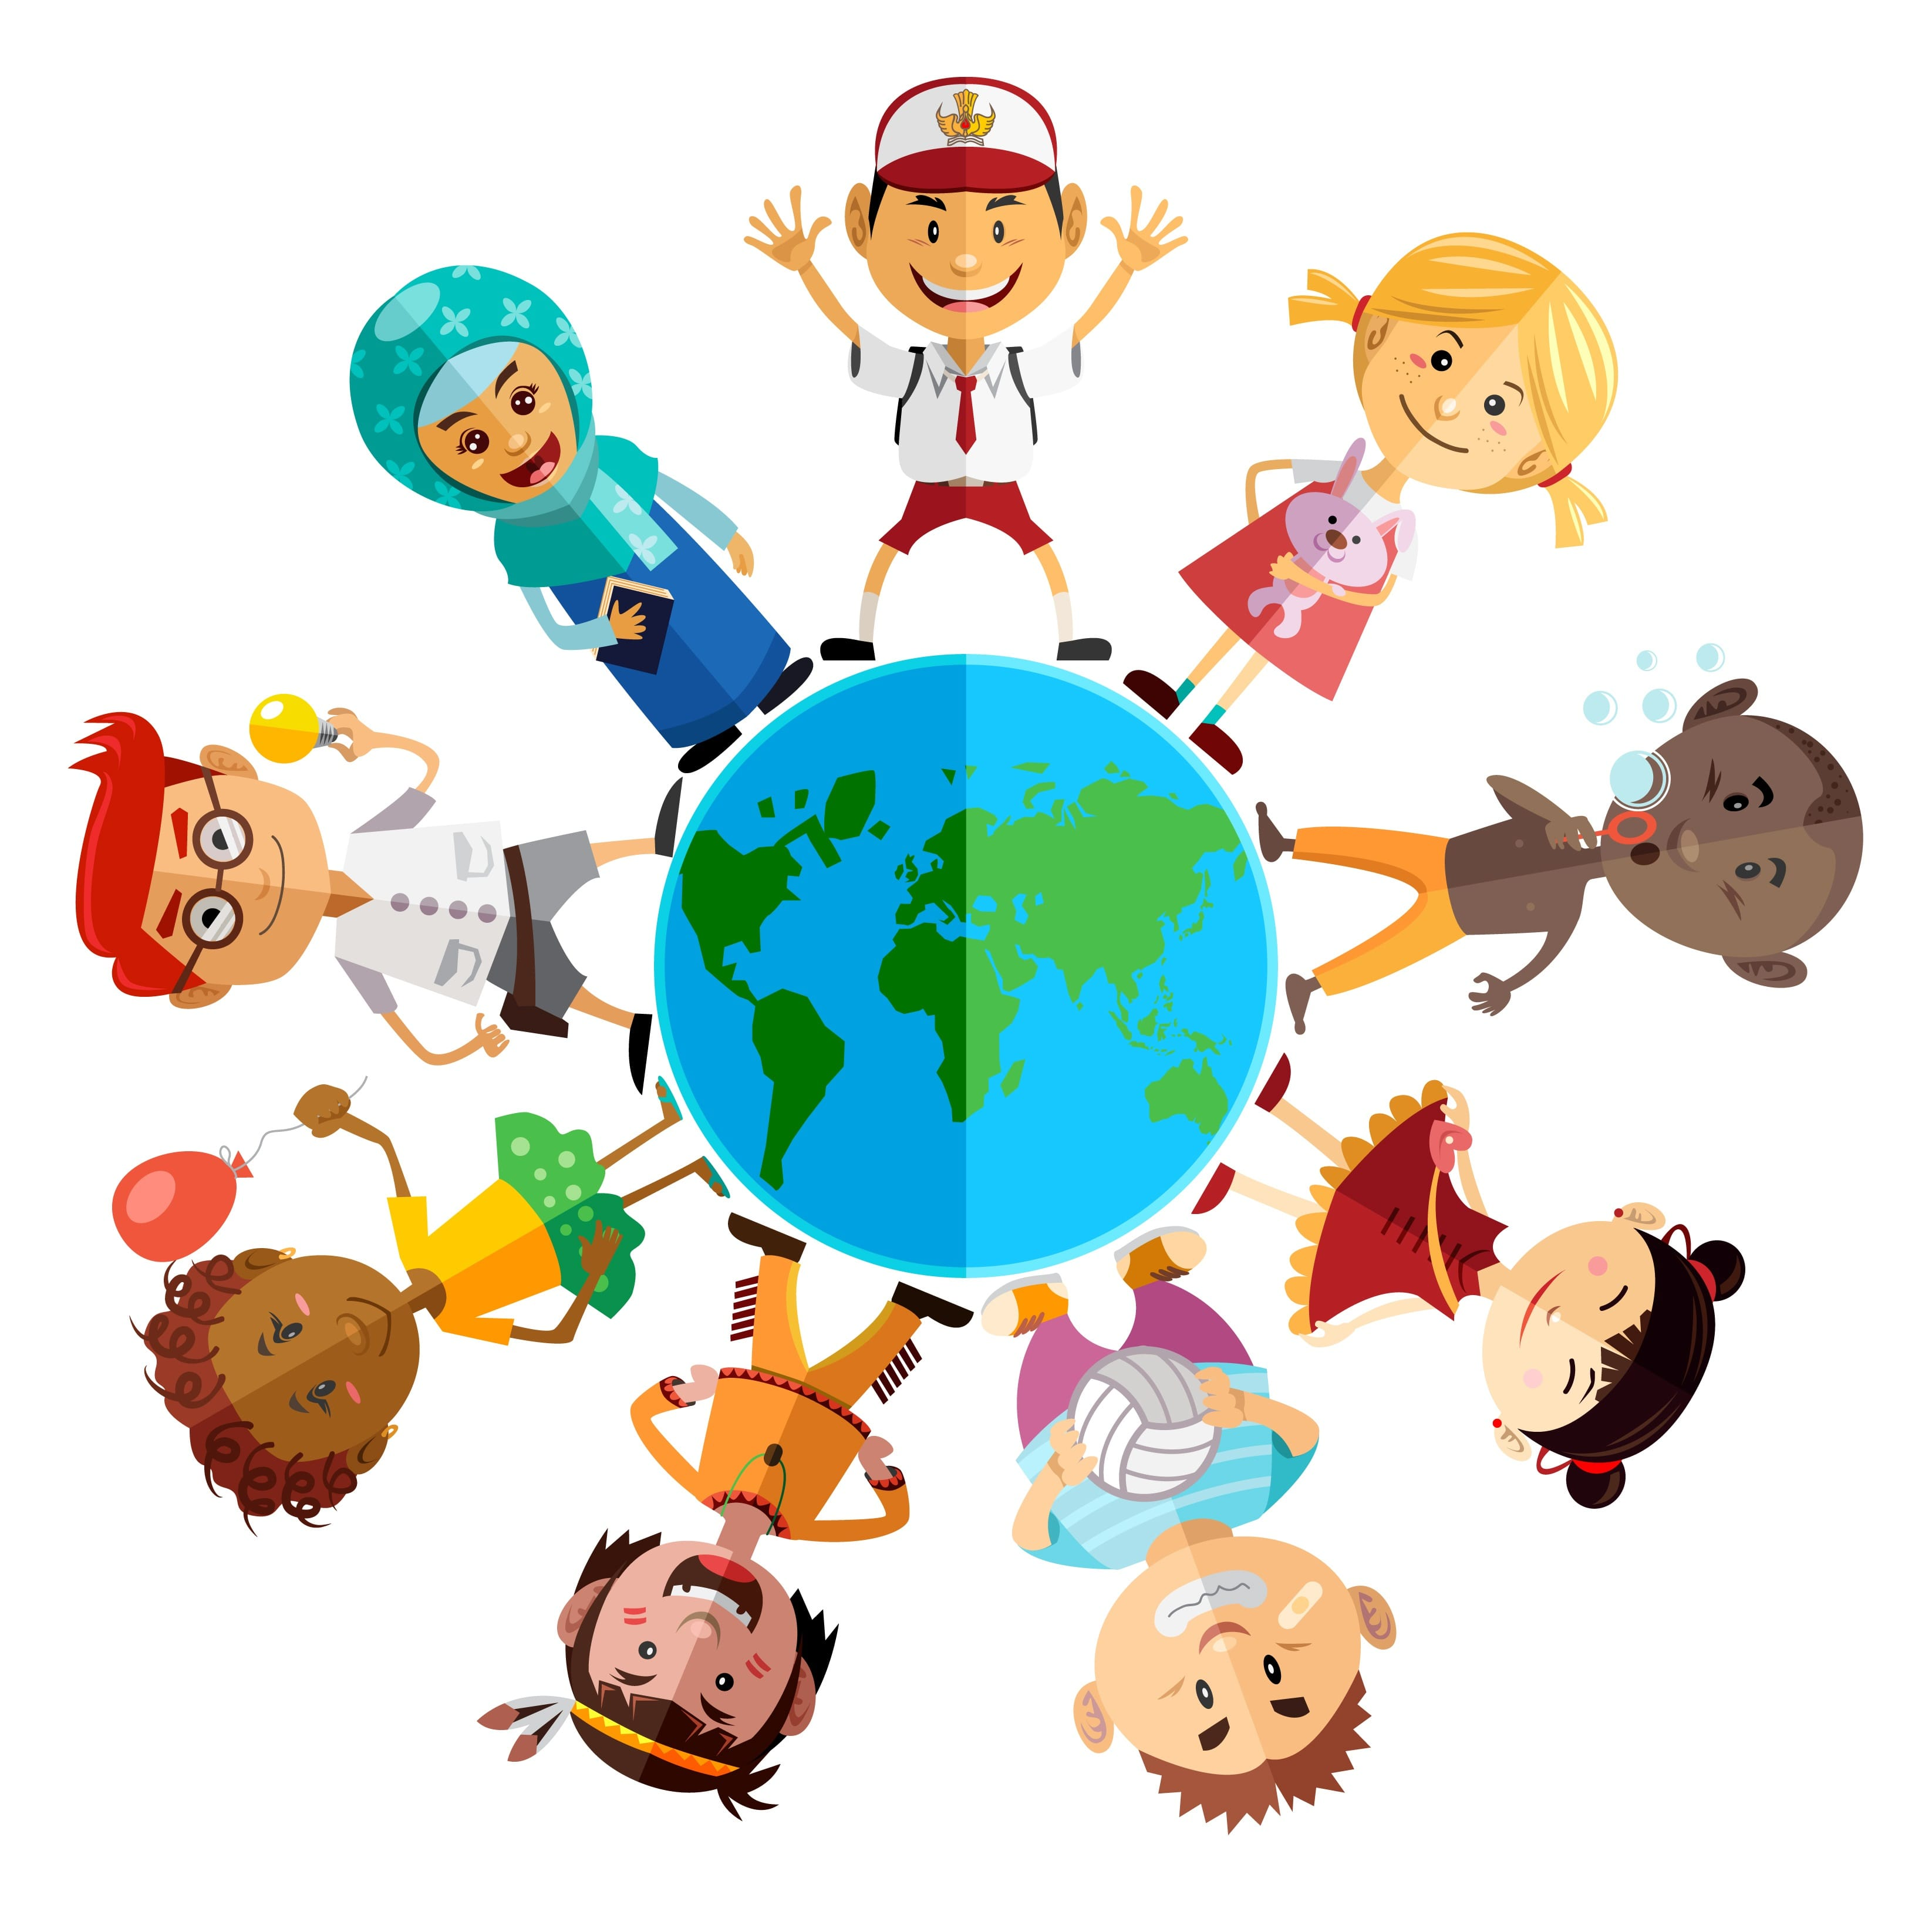
20 NOVEMBRE: GIORNATA MONDIALE DEI DIRITTI DEI BAMBINI
INS. D’AMORE MARIA TERESA

Slide 2
ASCOLTIAMO LA CANZONCINA

Slide 3
Ascoltate la filastrocca

Slide 4
Ora tocca a voi !

